Slide 1
Introdução a inteligência artificial turma 2019/2
Johannes Von Lochter
JOHANNES.LOCHTER@FACENS.BR

Slide 2
SEGUNDO ENCONTRO
Objetivos:
- Discutir diferentes métricas de desempenho;
- Abordar seleção de atributos e redução de dimensionalidade;
- Falar sobre comitês de máquina (ensemble);
- Analisar resultados sob a perspectiva de custo e desempenho.

Slide 3
Métricas de desempenho
Uma das maneiras de analisar se um modelo treinado teve bom desempenho é utilizando medidas ou métricas de desempenho. Essas métricas são fortemente baseadas na matriz de confusão, e servem para tarefas de classificação.

Slide 4
Matriz de Confusão
A matriz de confusão correlaciona a classe conhecida e a classe prevista por um modelo treinado.
Considere um problema com duas classes (doente - positivo e saudável - negativo). A matriz poderia ser assim:
Previsto
 | Positivo | Negativo
Positivo | 2 | 3
Negativo | 1 | 4
Referência

Slide 5
Matriz de Confusão
A matriz de confusão também facilita a visualização dos verdadeiros positivos e negativos, e dos falsos positivos e negativos. São essas informações que são consideradas para calcular as principais medidas ou métricas:
Previsto
 | Positivo | Negativo
Positivo | VP | FN
Negativo | FP | VN
Referência

Slide 6
Acurácia
A acurácia mede a quantidade de acertos com relação a quantidade de amostras analisadas. A fórmula é dada por:
ACC = (VP+VN) / TOTAL
Previsto
Previsto
 | Positivo | Negativo
Positivo | VP | FN
Negativo | FP | VN
 | Positivo | Negativo
Positivo | 2 | 3
Negativo | 1 | 4
Referência
Referência

Slide 7
Precisão
A proporção de verdadeiros positivos em relação a todas as predições positivas.
P = VP / (VP + FP)
Previsto
Previsto
 | Positivo | Negativo
Positivo | VP | FN
Negativo | FP | VN
 | Positivo | Negativo
Positivo | 2 | 3
Negativo | 1 | 4
Referência
Referência

Slide 8
Revocação
A proporção de exemplos positivos classificados como positivos. Nenhum exemplo positivo é deixado de fora.
R = VP / (VP + FN)
Previsto
Previsto
 | Positivo | Negativo
Positivo | VP | FN
Negativo | FP | VN
 | Positivo | Negativo
Positivo | 2 | 3
Negativo | 1 | 4
Referência
Referência

Slide 9
F-Medida
A combinação das medidas anteriores (precisão e revocação) podem ser analisadas conjuntamente na F-medida.
F = 2 * (P * R / (P + R))
P = 0,66
R = 0,40
Previsto
Previsto
 | Positivo | Negativo
Positivo | VP | FN
Negativo | FP | VN
 | Positivo | Negativo
Positivo | 2 | 3
Negativo | 1 | 4
Referência
Referência

Slide 10

EXEMPLO
Para realizar a validação do modelo é necessário ter uma etapa de treino e uma etapa de teste.
1
0
1
0
Treino
Teste
1
1
0
0
0
0
0
1

Slide 11
EXEMPLO
Em seguida, é gerado um modelo a partir dos dados de treino e esse modelo é aplicado aos dados de teste para fazer as predições.
MODELO
TREINADO
0
1
0
1
0
Treino
1
Teste
1
1
0
0
1
0
0
0
1

Slide 12
EXEMPLO
A matriz de confusão é calculada baseando-se na referência das imagens e nas predições feitas pelo modelo.
0
Previsto
0
 | 1 | 0
1 | 0 | 0
0 | 0 | 0
1
Referência
0
1
1

Slide 13
EXEMPLO
Em seguida, são calculadas as métricas para ter conhecimento do desempenho do modelo:
Previsto
ACC = (VP+VN) / TOTAL
P = VP / (VP + FP)
R = VP / (VP + FN)
F = 2 * (P * R / (P + R))
 | 1 | 0
1 | 1 | 0
0 | 1 | 1
Referência
Previsto
 | 1 | 0
1 | VP | FN
0 | FP | VN
Referência

Slide 14
EXEMPLO
Em seguida, são calculadas as métricas para ter conhecimento do desempenho do modelo:
Previsto
ACC = (VP+VN) / TOTAL
P = VP / (VP + FP)
R = VP / (VP + FN)
F = 2 * (P * R / (P + R))
 | 1 | 0
1 | 1 | 0
0 | 1 | 1
Referência
ACC = 2/3 = 0,66 = 66%
P = 1 / 2 = 0,5 = 50%
R = 1 / 1 = 100%
F = 2 * (0,5 / 1,5) = 0,66
Previsto
 | 1 | 0
1 | VP | FN
0 | FP | VN
Referência

Slide 15
Métricas de desempenho
Para essa primeira etapa, vamos utilizar um notebook de referência disponível no espaço virtual da disciplina:
02_01_Metricas.ipynb

Slide 16
Seleção de atributos x redução
Uma confusão muito comum é com relação aos conceitos de seleção de atributos e redução de dimensionalidade.
Enquanto a seleção de atributos reduz o número de atributos selecionando os mais relevantes, a redução tenta encontrar uma representação menor que mantém as informações da representação original.

Slide 17
Seleção de atributos x redução
As funções no Scikit-Learn para seleção de atributos e redução:
Seleção de atributos: SelectKBest()
Redução de dimensionalidade: PCA()

Slide 18
Seleção de atributos x redução
Nessa etapa, vamos utilizar um notebook de referência disponível no espaço virtual da disciplina:
02_02_Selecao.ipynb

Slide 19
Comitês de máquinas (ensemble)
Um comitê de máquinas, ou ensemble, é a combinação de vários modelos para chegar a uma resposta final. Existe dois grupos de ensemble: bagging e boosting. Ambos criam subgrupos de amostras e atributos para gerar novos modelos e combiná-los ao final.
É como um grupo de diferentes especialistas opinando em um problema com característica em comum a todos.

Slide 20
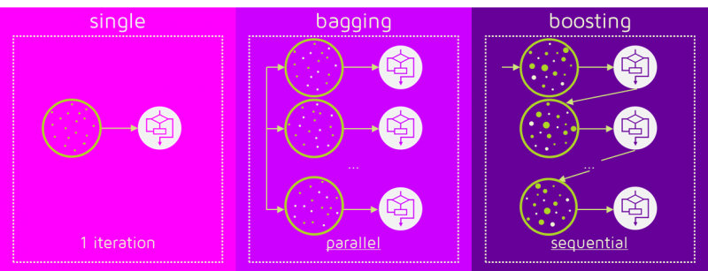
Comitês de máquinas (ensemble)
Bagging: cria-se vários modelos a partir de uma mesma redistribuição de dados, e combina-se os resultados desses modelos.

Slide 21
Comitês de máquinas (ensemble)
Boosting: cria-se vários modelos de forma sequencial, e há maior chance de aparecer os dados que os modelos anteriores erraram.

Slide 22
Comitês de máquinas (ensemble)
Não existe uma regra para qual método é melhor, mas normalmente as técnicas baseadas em bagging podem reduzir overfitting enquanto boosting podem piorar a situação.

Slide 23
Comitês de máquinas (ensemble)
Nessa etapa, vamos utilizar um notebook de referência disponível no espaço virtual da disciplina:
02_03_Comites.ipynb

